Slide 1

Ciencias naturales:
-Identifican similitudes y diferencias entre materiales conductores y aisladores de la electricidad.
-Clasifican materiales buenos y malos conductores de la electricidad
Docente Marisol Cortés
Curso 17
25 abril

Slide 2
Objetivos
Identificar similitudes y diferencias entre materiales conductores y aisladores de la electricidad.
Clasificar materiales buenos y malos conductores de la electricidad

Slide 3
La energía
La energía es la capacidad que tienen los objetos para producir cambios en ellos mismos o en otros objetos. Por esta razón, para que un cuerpo cambie su movimiento, modifique su forma o aumente de temperatura (entre otros efectos) es necesaria la energía.

Slide 4
La energía presenta las siguientes características:
Se transfiere: esto quiere decir que puede pasar de un cuerpo a otro. Por ejemplo, cuando pateamos un balón le transferimos parte de la energía que hemos incorporado a partir de los alimentos.
Se transforma: es decir, puede cambiar de una forma a otra. Por ejemplo, la energía proveniente del sol puede ser transformada en energía eléctrica.
No se crea ni se destruye: esto quiere decir que no se puede generar energía de la nada, sino que esta cambia permanentemente.

Slide 5
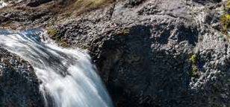

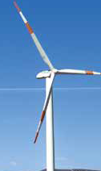
Manifestaciones de la energía
En la naturaleza, la energía se presenta de diferentes formas, que el ser humano ha aprendido a utilizar para sus múltiples necesidades. Algunas formas de energía son:
Hidráulica. Se genera a partir de agua en movimiento. Es utilizada por las centrales hidroeléctricas.
Lumínica. Energía en forma de luz que emiten fuentes luminosas.
Sonora. Energía que transportan las ondas sonoras (onda expansiva que puede ser percibida por el oído humano) desde una fuente de sonido hasta un receptor.
Eólica. Originada por el movimiento de masas de aire.
Se aprovecha en molinos y en las centrales eólicas.

Slide 6
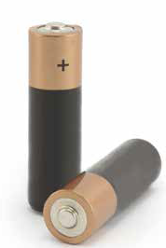

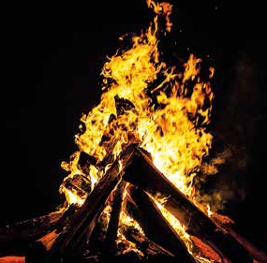
Química. Energía almacenada en las sustancias químicas, como: alimentos y pilas.
Cinética. La presentan los cuerpos en movimiento
Potencial gravitatoria. La poseen los cuerpos que están en altura.
Térmica. Energía liberada en forma de calor.

Slide 7
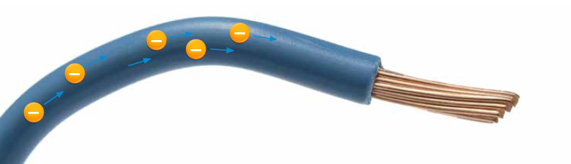
Energía eléctrica
Toda la materia está formada por partículas; que podemos representar como pequeñas esferas. Dichas partículas tienen una propiedad llamada carga eléctrica. Así, un cuerpo puede tener carga positiva, negativa o estar en estado eléctricamente neutro.
A su vez, la energía eléctrica se relaciona con el movimiento de las cargas eléctricas, conocido como corriente eléctrica, y se produce a partir de otras formas de energía

Slide 8
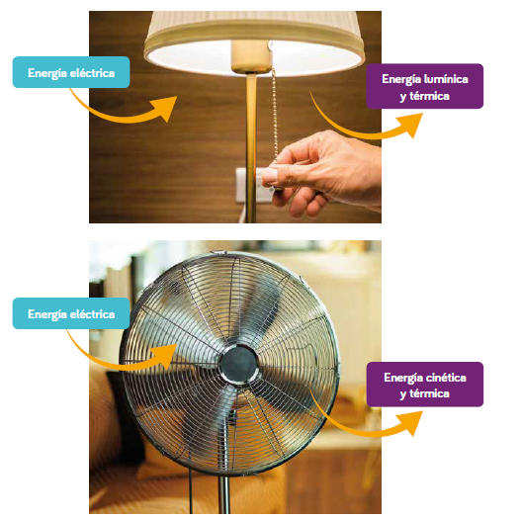
Transformaciones de la energía eléctrica
¿Qué ocurre con la energía eléctrica cuando llega a una radio, a una lámpara
o a una televisión?
La electricidad se emplea para el funcionamiento de artefactos eléctricos que la transforman en otro tipo de energía. Conoce algunos ejemplos
En todos los artefactos, parte de la energía eléctrica se transforma en energía térmica que se «degrada» en forma de calor. El calor se considera «energía poco útil», pues solo una pequeña parte puede transformarse en otro tipo de energía.

Slide 9
La energía eléctrica es una forma de energía útil porque tiene la capacidad de transformarse en muchos tipos de energía. Los aparatos eléctricos más eficientes son aquellos que mejor aprovechan la energía suministrada, es decir, que generan menos energía en forma de calor durante la transformación

Slide 10
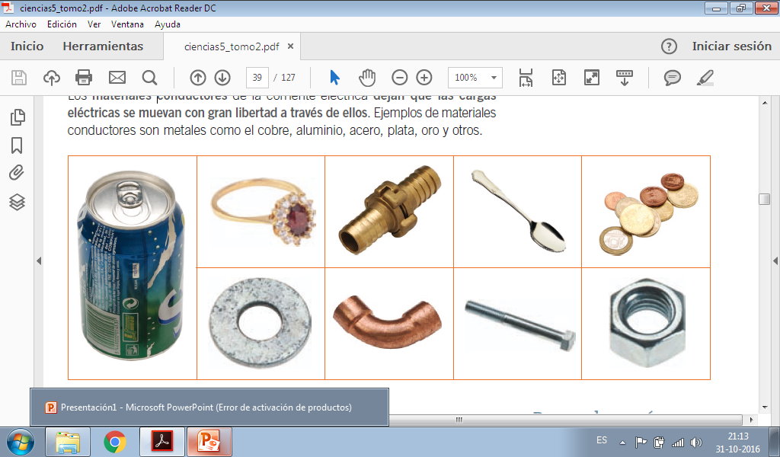
TIPOS DE MATERIALES ELÉCTRICOS:
CONDUCTORES Y AISLANTES
MATERIALES CONDUCTORES
Los conductores eléctricos son materiales por el cual la corriente eléctrica puede circular con facilidad, ya que conduce bien la energía eléctrica. Estos materiales se utilizan bastante en la actualidad, ya que se encuentran presentes en todos los artefactos eléctricos que utilizamos diariamente. Además, se encuentra en el tendido eléctrico, mediante el cual se distribuye la energía eléctrica desde las plantas generadoras hasta nuestros hogares, hospitales, colegios, entre otros. Los conductores eléctricos más usados son algunos metales como el cobre, el acero y el aluminio; y otros menos utilizados son el oro y la plata.
Los cuerpos conductores son aquellos que permiten el paso de la corriente eléctrica a través de ellos

Slide 11
Características
oponen poca resistencia al paso de la corriente
dejan que las cargas eléctricas se muevan con gran libertad a través de ellos.
pierden fácilmente electrones de la capa exterior de sus átomos
son los materiales usados convencionalmente en la acción de transportar la energía eléctrica.
ejemplos de materiales conductores son el agua, metales como el cobre, aluminio, acero, plata, oro, hierro y otros. Los mejores conductores son el oro, la plata y el cobre
No todos los metales conducen la corriente con la misma facilidad: el mejor conductor conocido es la
plata, seguido de cerca por el cobre, y algo menos el oro y el aluminio

Slide 12
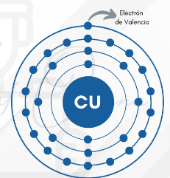
La mayor o menor facilidad para conducir la corriente eléctrica se basa en la estructura atómica de los materiales. Los elementos de tipo metálico están formados por átomos que
contienen pocos electrones en su nivel más externo; los átomos están cerca unos de otros, de forma que esos electrones externos están compartidos por todos los átomos, formando una nube donde los electrones pueden moverse libremente, lo que explica la conductividad eléctrica, y también las propiedades típicamente metálicas, como la ductilidad, la
maleabilidad y el brillo.
En el resto de materiales, esos electrones del último nivel están fijos, bien localizados en las moléculas; no se pueden mover, por lo que esos materiales no conducen la electricidad, y son aislante
Ejemplo

Slide 13

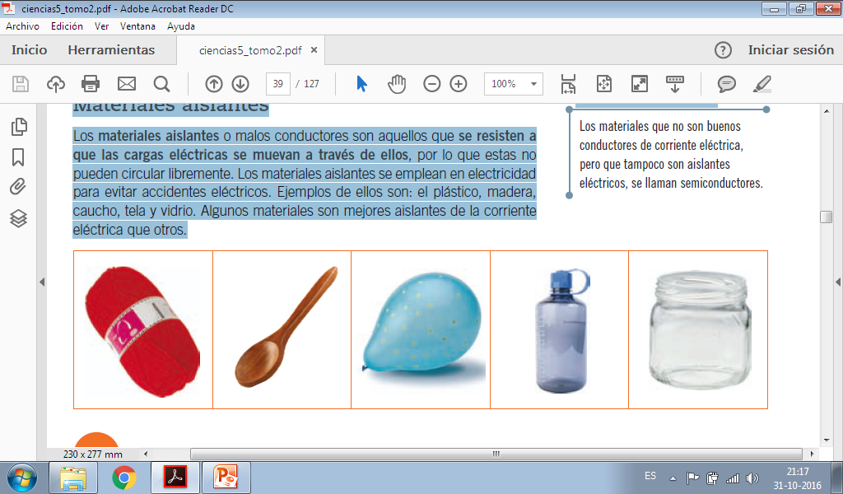
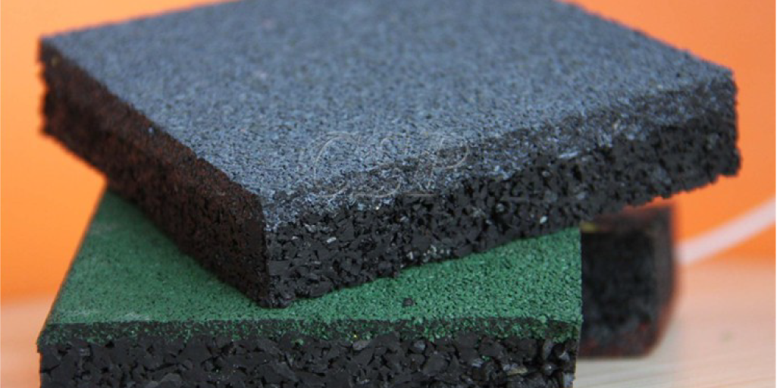
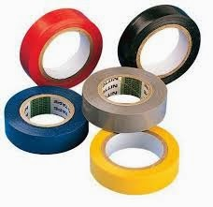
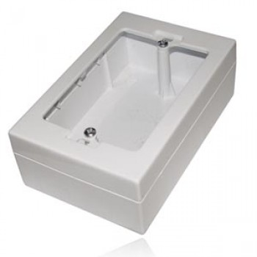
MATERIALES AISLANTES ELÉCRICOS
Los aisladores eléctricos son materiales a través del cual la electricidad no puede circular o lo hace en forma deficiente, ya que no conduce bien la corriente eléctrica. Estos materiales son utilizados para cubrir los cables de un circuito eléctrico, ya que evitan que entren en contacto con otros elementos, lo que podría generar un mal funcionamiento o un cortocircuito. Es por esto que los aisladores eléctricos son tan importantes, ya que sin ellos sería muy difícil y riesgoso el funcionamiento de los diferentes artefactos y distribución de la electricidad. Algunos ejemplos de este tipo de material son el plástico, la goma, el vidrio, la madera y la cerámica.
Los cuerpos aislantes eléctricamente son aquellos que se resisten a que las cargas eléctricas se muevan a través de ellos, por lo que estas no pueden circular libremente.

Slide 14
Características
poseen entre cinco y siete electrones fuertemente ligados a su última órbita, lo que les impide cederlos.
Son malos conductores de la electricidad, o no la conducen en absoluto.
la mayoría son no metales.
los materiales aislantes se emplean en electricidad para evitar accidentes eléctricos.
Ejemplos de ellos son: el plástico, madera, caucho, tela y vidrio. Algunos materiales son mejores aislantes de la corriente eléctrica que otros.

Slide 15
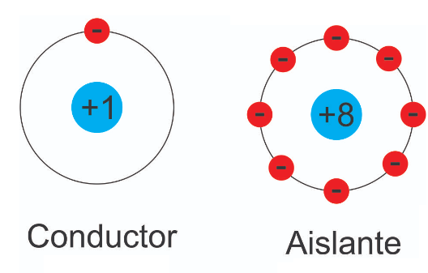
Comparación electroquímica entre un conductor y un aislate

Slide 16
Ejercicios
¿Qué es, eléctricamente, un cuerpo aislante?
¿Cuales son las características de los cuerpos aislantes?
Menciona tres buenos aislantes.
¿En que se diferencian los cuerpos conductores de los aisladores?
¿Qué es, eléctricamente, un cuerpo conductor?
¿cuales son las características de los cuerpos conductores?
Menciona tres buenos conductores.

Slide 17
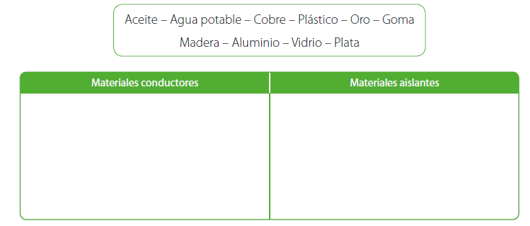
Señala un ejemplo para cada una de las siguientes transformaciones de energía:
a. De eléctrica a lumínica:
b. De eléctrica a cinética:
c. De eléctrica a sonora:
d. De eléctrica a térmica
Clasifica los siguientes materiales y sustancias.

Slide 18
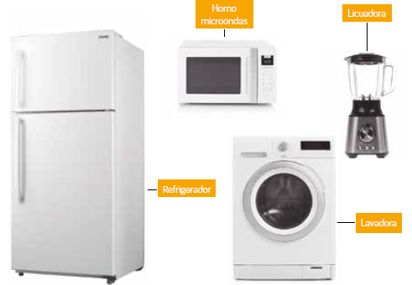
Observa los artefactos propuestos. Luego, responde
¿Qué transformación energética ocurre en cada artefacto?

Slide 19
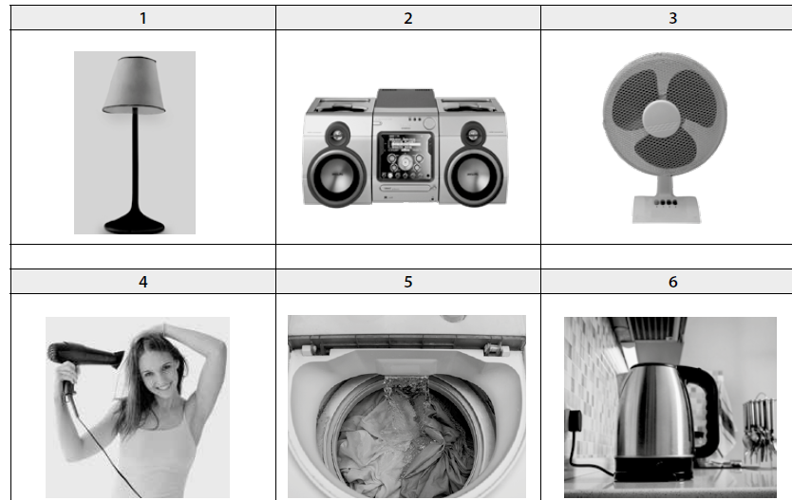
¿Qué tipo de energía se manifiesta en las siguientes situaciones?

Slide 20
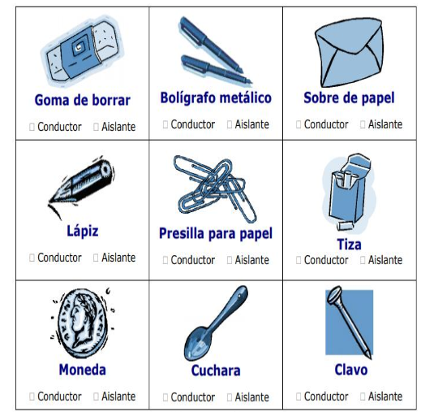
Indique si los siguientes materiales son conductores o aislantes eléctricos

Slide 21
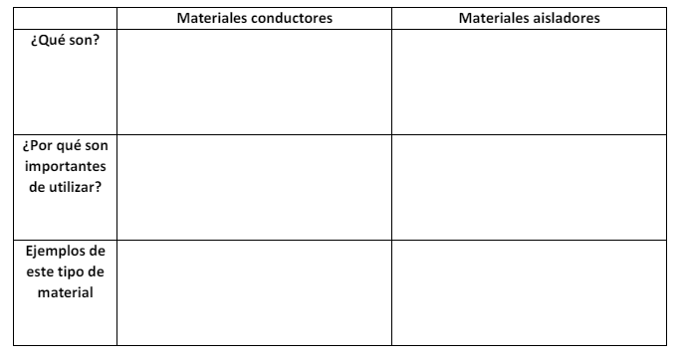
Completa el siguiente cuadro comparativo sobre los materiales conductores y aisladores de la electricidad.

Slide 22
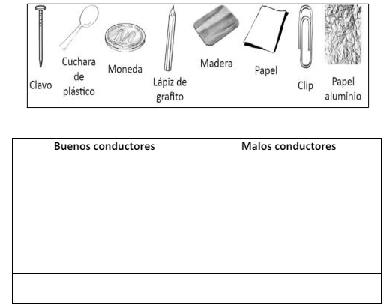
Clasifica los siguientes materiales en buenos conductores y malos conductores.

